Slide 1
pd-1. データサイエンス，散布図，平均，分布
（Python によるデータサイエンス演習）
URL: https://www.kkaneko.jp/cc/pd/index.html
金子邦彦

Slide 2
アウトライン
データサイエンス
散布図
平均
分布、密度

Slide 3
1. データサイエンス

Slide 4
データサイエンスでできること
データサイエンスは、データから正しい知見や結論を導き出すための学問であり、さまざまな分野で活用されている
ビジネス分野：顧客の嗜好やニーズを分析し、マーケティング戦略の立案を行う
医療分野：病気の早期発見や効果的な治療法の開発を行う
工学分野：製品品質の改善や予測保全など、生産の最適化を行う
情報化社会において、多くのデータが生み出されている。データサイエンスは、将来の活躍につながる
データサイエンスは、大量のデータを扱うもの。機械学習など人工知能や情報処理とも大きく関連する。さまざまな分野でデータを活用する実力につながる。

Slide 5
研究レポートの書くべき６つの要素
データサイエンスのスキルは、研究レポートの作成でも有用
① 問題： 研究の背景と目的を明確に説明し、どのような問題に対処するかを示す
② 仮説： 研究で提起する仮説は、問題を解決するための自分のアイデアや仮説です。
③ 実験手順： 研究の手順を明確に示す。
④ 結果： 研究の結果を正確かつ明確に示すことが必要です。グラフや表などを用いて視覚的に表現すると、結果が分かりやすくなります。また、研究結果に関連する数値や統計的な情報も提供しましょう。
⑤ 考察： 研究結果に基づいた分析です。
⑥ 引用文献： 関連する先行研究や参考にした文献を明示

Slide 6
2. 散布図

Slide 7
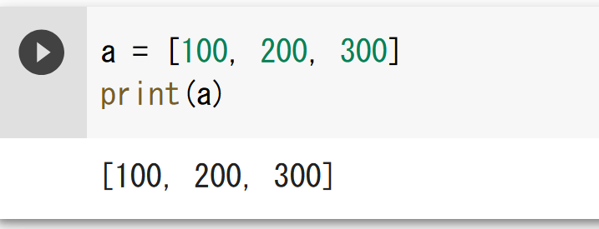
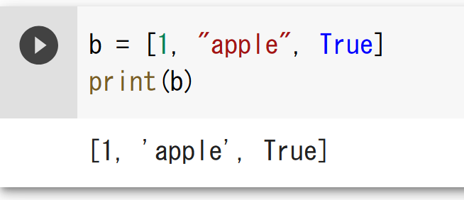
Python のリスト
リストは，順序のついたデータの並び
a = [100, 200, 300]
b = [1, "apple", True] 異なる種類のデータ混在可

Slide 8
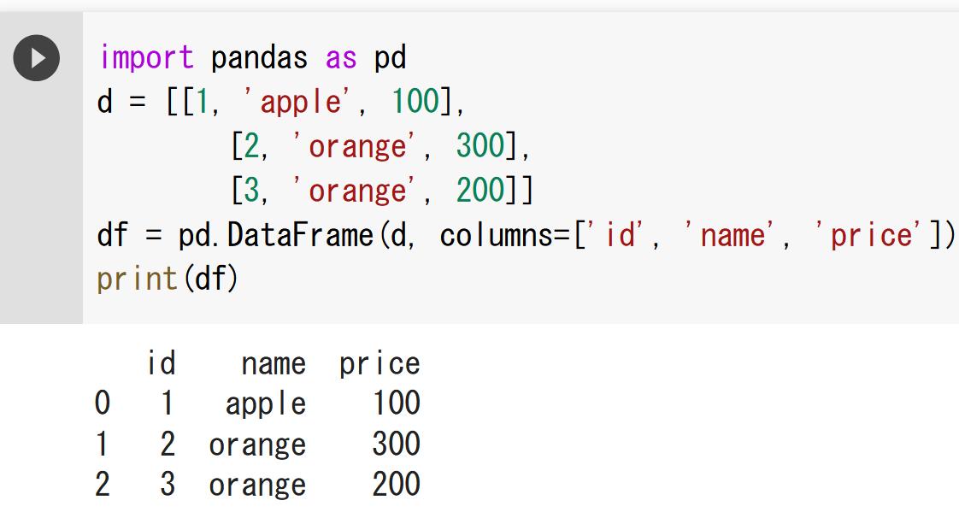
Python のデータフレーム
データフレームは，表形式のデータ．リストなどから作成可能
import pandas as pd
d = [[1, 'apple', 100],
[2, 'orange', 300],
[3, 'orange', 200]]
df = pd.DataFrame(d, columns=['id', 'name', 'price'])

Slide 9
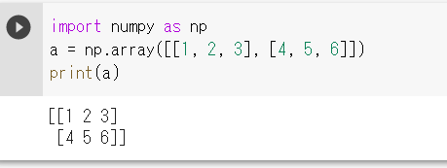
Python の配列（アレイ）
配列は，データの並び
import numpy as np
a = np.array([[1, 2, 3], [4, 5, 6]])
print(a)
２次元（縦横）、３次元（縦横高さ）など、
高い次元の配列を扱うことができる

Slide 10
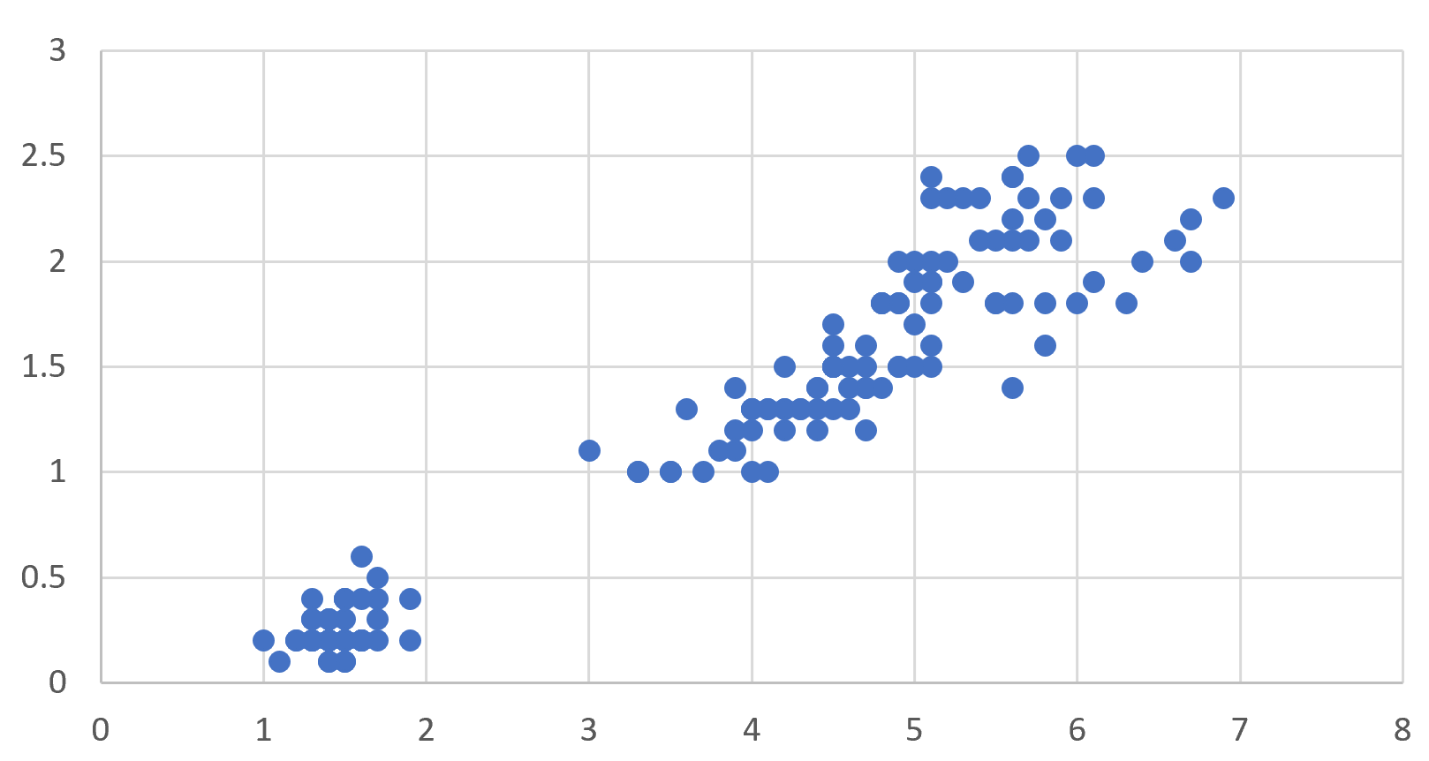
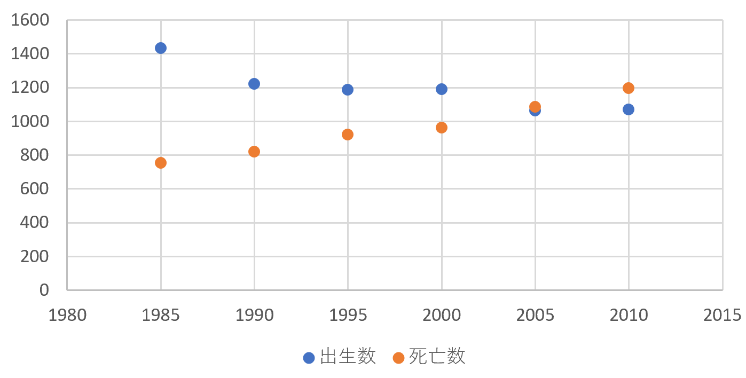
散布図の用途
時間変化
分布
横軸は時間．
散布図から，
時間変化を読み取る
横軸と縦軸は，２つの量．
散布図から，
２つの量の間の関係を見る

Slide 11
アヤメ属 (Iris)
多年草
世界に 150種. 日本に 9種.
花被片は 6個
外花被片（がいかひへん） Sepal
3個（大型で下に垂れる）
内花被片（ないかひへん） Petal
3個（直立する）

Slide 12
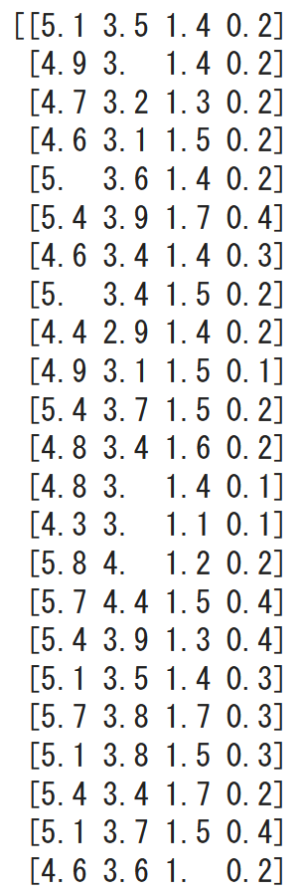
Iris データセット
3種のアヤメの外花被辺、内花被片の幅と長さを計測したデータセット
Iris setosa
Iris versicolor
Iris virginica
データ数は 150 (50 × 3)
作成者：Ronald Fisher
作成年：1936
0列 1列 2列 3列
Iris データセット

Slide 13
Iris データセットのロード（Google Colaboratory）
import matplotlib.pyplot as plt
from sklearn.datasets import load_iris
iris = load_iris()
x = iris.data
y = iris.target
print(x)
print(y)
ライブラリのインポート
x, y にロード、
（x は２次元の配列、
y は１次元の配列）
表示
コード

Slide 14
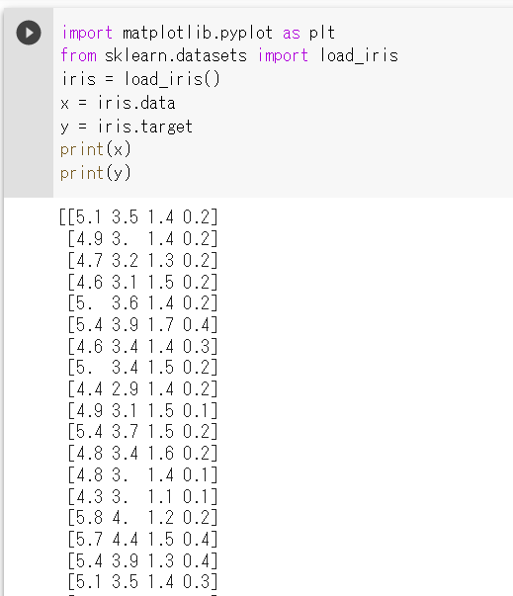
Iris データセットのロード（Google Colaboratory）

Slide 15
Python による散布図の描画
ライブラリのインポート import matplotlib.pyplot as plt import japanize_matplotlib
データの準備 ここでは，Iris データセットを使用 from sklearn.datasets import load_iris iris = load_iris() x = iris.data y = iris.target
散布図の描画 plt.scatter(x[:, 0], x[:, 1])
ラベルの設定 plt.xlabel(iris.feature_names[0]) plt.ylabel(iris.feature_names[1]) plt.title('Iris データセット')
描画結果の表示 plt.show()
japanize_matplotlib は，
凡例やラベルで日本語を使いたいとき

Slide 16
Iris データセットの散布図（Google Colaboratory）
!pip install japanize-matplotlib
機能のインストール
import matplotlib.pyplot as plt import japanize_matplotlib
from sklearn.datasets import load_iris
iris = load_iris()
x = iris.data
y = iris.target
# グラフ
plt.scatter(x[:, 0], x[:, 1])
# ラベル
plt.xlabel(iris.feature_names[0])
plt.ylabel(iris.feature_names[1])
plt.title('Iris データセット')
# 表示
plt.show()
ライブラリのインポート
x, y にロード、
（x は２次元の配列、
y は１次元の配列）
散布図の描画
（0列1列が縦横に）
ラベルと凡例の設定
描画結果の表示

Slide 17
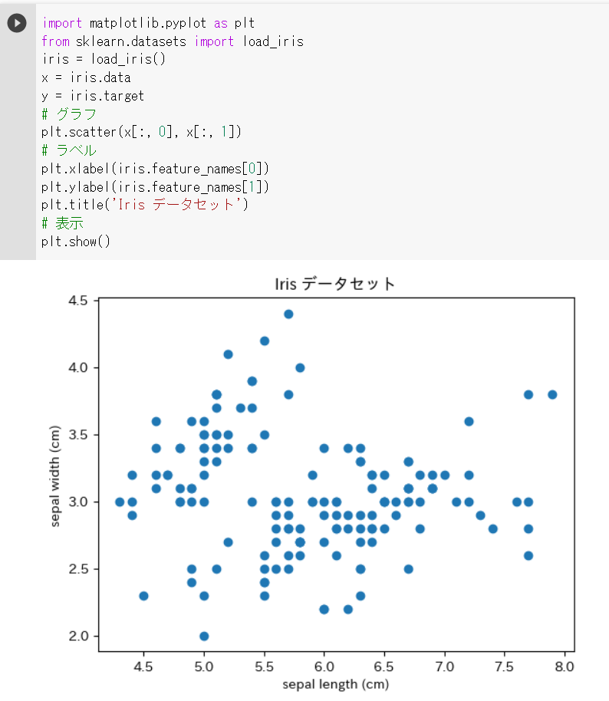
Iris データセットの散布図（Google Colaboratory）

Slide 18
Iris データセットの散布図、色付き（Google Colaboratory）
!pip install japanize-matplotlib
機能のインストール
import matplotlib.pyplot as plt
import japanize_matplotlib
from sklearn.datasets import load_iris
iris = load_iris()
x = iris.data
y = iris.target
# グラフ
plt.scatter(x[:, 0], x[:, 1], c=y)
# ラベル
plt.xlabel(iris.feature_names[0])
plt.ylabel(iris.feature_names[1])
plt.title('Iris データセット')
# 表示
plt.show()
ライブラリのインポート
x, y にロード、
（x は２次元の配列、
y は１次元の配列）
散布図の描画
（0列1列が縦横に。
c=y で色を設定）
ラベルと凡例の設定
表示

Slide 19
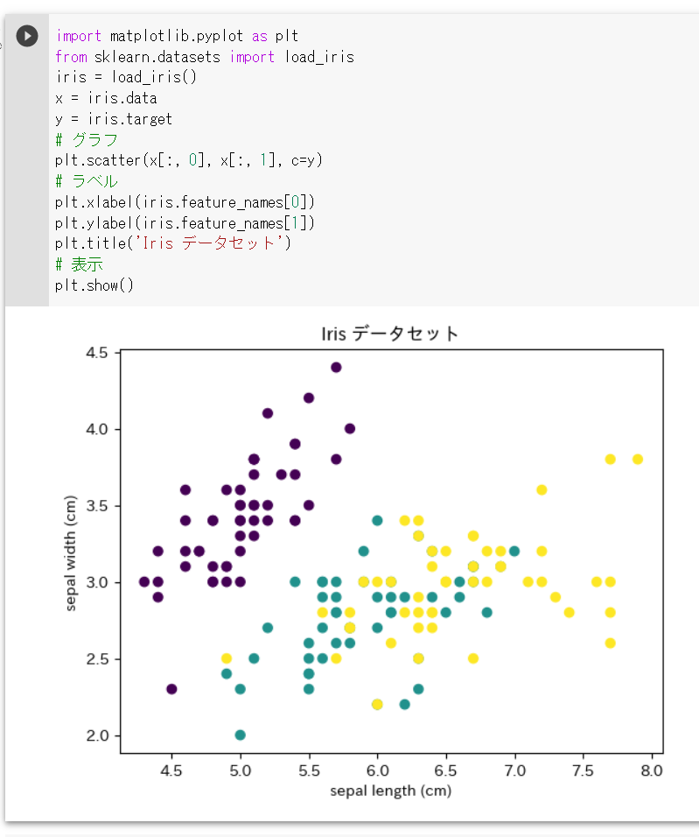
Iris データセットの散布図、色付き（Google Colaboratory）

Slide 20
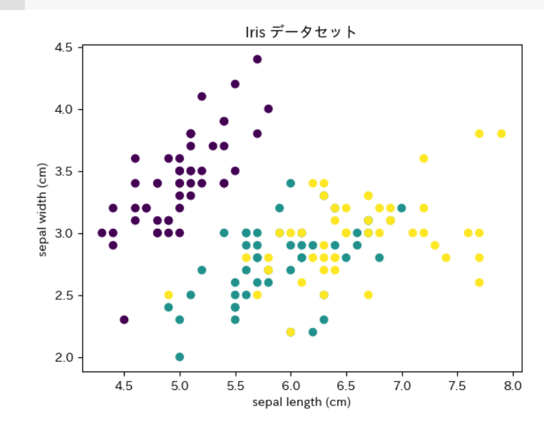
分布から読み取れること
幅と高さに関係がある
幅と高さに関係がある
縦軸は花びらの幅
密集
花の種類ごとに
幅と高さの分布が
異なる
密集
横軸は花びらの長さ

Slide 21
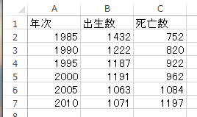
散布図
元データ

Slide 22
Python による散布図の描画（データが複数列あるとき）
ライブラリのインポート import matplotlib.pyplot as plt import japanize_matplotlib
データの準備 x = [1985, 1990, 1995, 2000, 2005, 2010] y1 = [1432, 1222, 1187, 1191, 1063, 1071] y2 = [752, 820, 922, 962, 1084, 1197]
散布図の描画 plt.plot(x, y1, 'o', label='出生数’) plt.plot(x, y2, 'o', label='死亡数')
ラベルと凡例の設定 plt.xlabel('年次’) plt.ylabel('数（単位：１０００人）’) plt.title('出生数と死亡数’) plt.legend()
描画結果の表示 plt.show()
japanize_matplotlib は，
凡例やラベルで日本語を使いたいとき
グラフ化したいデータが複数列あるときは plt.plot
散布図は o，折れ線は o-

Slide 23
散布図（Google Colaboratory）
!pip install japanize-matplotlib
機能のインストール
import matplotlib.pyplot as plt
import japanize_matplotlib
x = [1985, 1990, 1995, 2000, 2005, 2010]
y1 = [1432, 1222, 1187, 1191, 1063, 1071]
y2 = [752, 820, 922, 962, 1084, 1197]
# グラフ
plt.plot(x, y1, 'o', label='出生数')
plt.plot(x, y2, 'o', label='死亡数')
# ラベル
plt.xlabel('年次')
plt.ylabel('数（単位：１０００人）')
plt.title('出生数と死亡数')
# 凡例
plt.legend()
# 表示
plt.show()
ライブラリのインポート
データの準備
（Python のリスト）
散布図の描画
（o は散布図）
ラベルと凡例の設定
描画結果の表示
コード

Slide 24
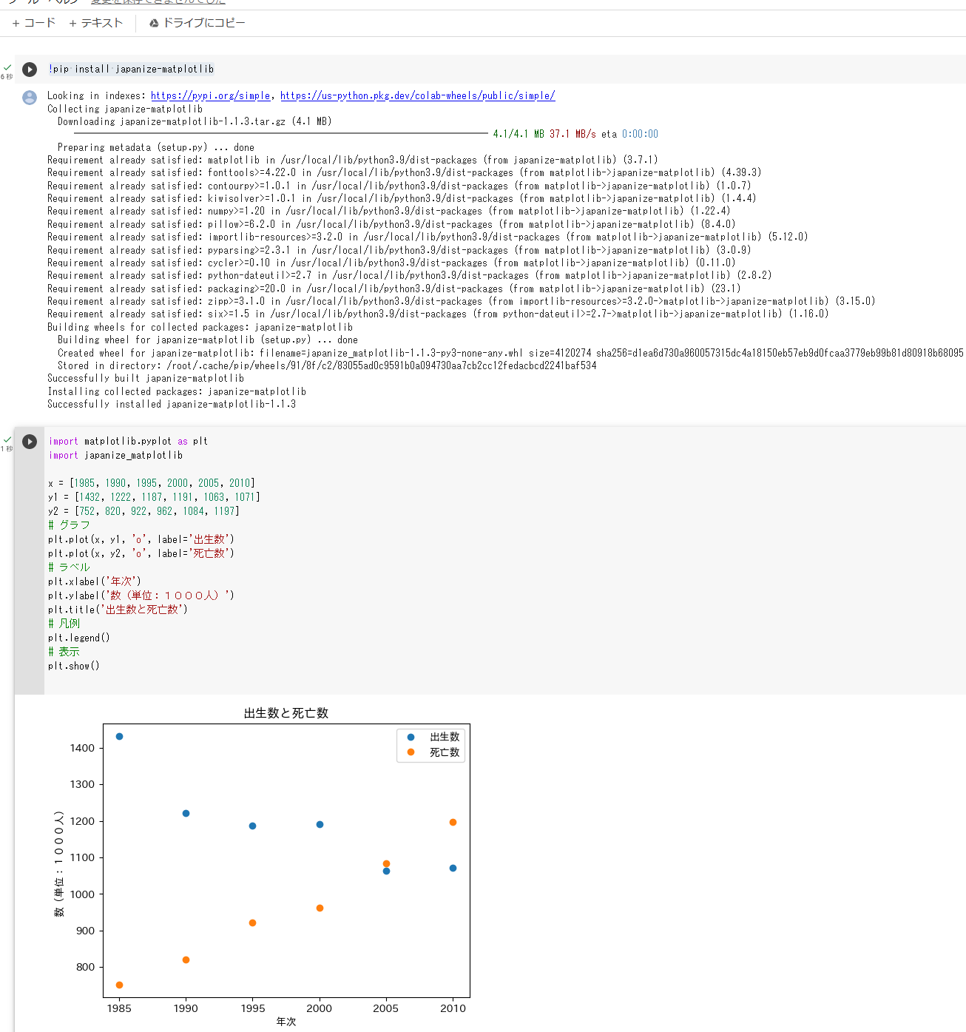
散布図（Google Colaboratory）
※ ファイルへの保存も可能

Slide 25
折れ線（Google Colaboratory）
!pip install japanize-matplotlib
機能のインストール
import matplotlib.pyplot as plt
import japanize_matplotlib
x = [1985, 1990, 1995, 2000, 2005, 2010]
y1 = [1432, 1222, 1187, 1191, 1063, 1071]
y2 = [752, 820, 922, 962, 1084, 1197]
# グラフ
plt.plot(x, y1, 'o-', label='出生数')
plt.plot(x, y2, 'o-', label='死亡数')
# ラベル
plt.xlabel('年次')
plt.ylabel('数（単位：１０００人）')
plt.title('出生数と死亡数')
# 凡例
plt.legend()
# 表示
plt.show()
ライブラリのインポート
データの準備
（Python のリスト）
散布図の描画
（o- は折れ線）
ラベルと凡例の設定
描画結果の表示
コード

Slide 26
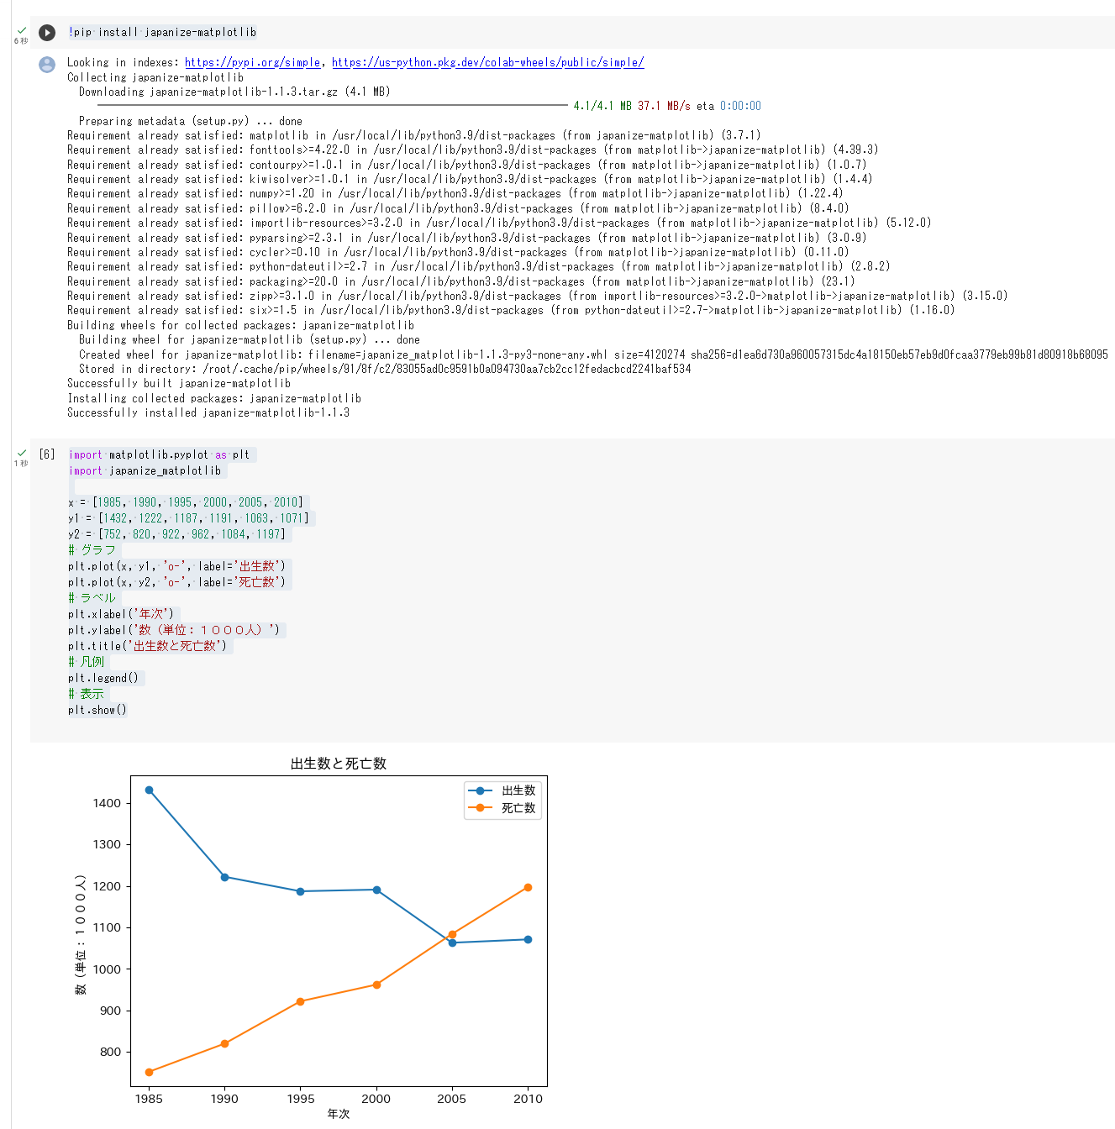
折れ線（Google Colaboratory）
※ ファイルへの保存も可能

Slide 27
3. 平均

Slide 28
平均
平均は，データの合計を，データの個数で割ったもの
10, 40, 30, 40 の平均: 120 ÷ 4 で 30
複数の値の組の平均を考えることもある
(10, 5), (40, 10), (30, 5), (40, 20) の平均:
合計は 120 と 40．4で割って (30, 10)
平均は，データ集合の代表とみることができる場合がある
計測に誤差があるとき，
複数の計測を繰り返し，平均をとることで，誤差を軽減できることも
平均

Slide 29
平均を使うときの注意点
平均
平均
このような平均に，
意味があるでしょうか？
データの分布によっては，平均では役に立たないこともある．
（平均は万能ではない）

Slide 30
Python による平均の算出
ライブラリのインポート import numpy as np numpy という数値計算ライブラリをインポート．Np という名前で使用できるようにしている
データの準備 y1 = [10, 40, 30, 40] リストy1を作成、その中に4つの数値 10, 40, 30, 40 を設定
平均の算出と表示 print(np.mean(y1))
numpyのmeanを使ってリストy1の平均を算出

Slide 31
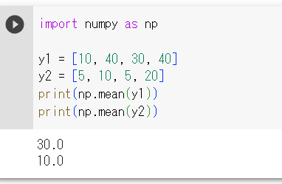
平均（Google Colaboratory）
import numpy as np
y1 = [10, 40, 30, 40]
y2 = [5, 10, 5, 20]
print(np.mean(y1))
print(np.mean(y2))
ライブラリのインポート
データ
平均の算出と表示
コード

Slide 32
4. 分布、密度

Slide 33
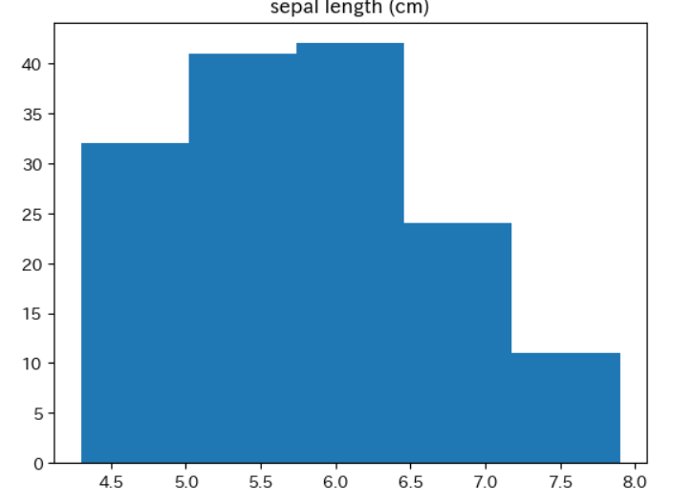
ヒストグラム
ヒストグラムは，区間ごとに，データを数え上げたもの
データが
何個あるのか
区間

Slide 34
ヒストグラムから読み取れること
密度が高い
密度が低い
【全体の傾向】山が１つある

Slide 35
Python によるヒストグラムの描画
ライブラリのインポート import matplotlib.pyplot as plt import japanize_matplotlib
データの準備 ここでは，Iris データセットを使用 from sklearn.datasets import load_iris iris = load_iris() x = iris.data y = iris.target
ヒストグラムの描画．「bins=5」は帯数を 5に設定． plt.hist(x[:, 0], bins=5)
ラベルの設定 plt.title(iris.feature_names[0])
描画結果の表示 plt.show()
japanize_matplotlib は，
凡例やラベルで日本語を使いたいとき

Slide 36
Iris データセットのヒストグラム（Google Colaboratory）
import matplotlib.pyplot as plt
import japanize_matplotlib
from sklearn.datasets import load_iris
iris = load_iris()
x = iris.data
y = iris.target
# グラフ
plt.hist(x[:, 0], bins=5)
# ラベル
plt.title(iris.feature_names[0])
# 表示
plt.show()
ライブラリのインポート
x, y にロード、
（x は２次元の配列、
y は１次元の配列）
グラフの描画
（0列のヒストグラム）
ラベルの設定
表示

Slide 37
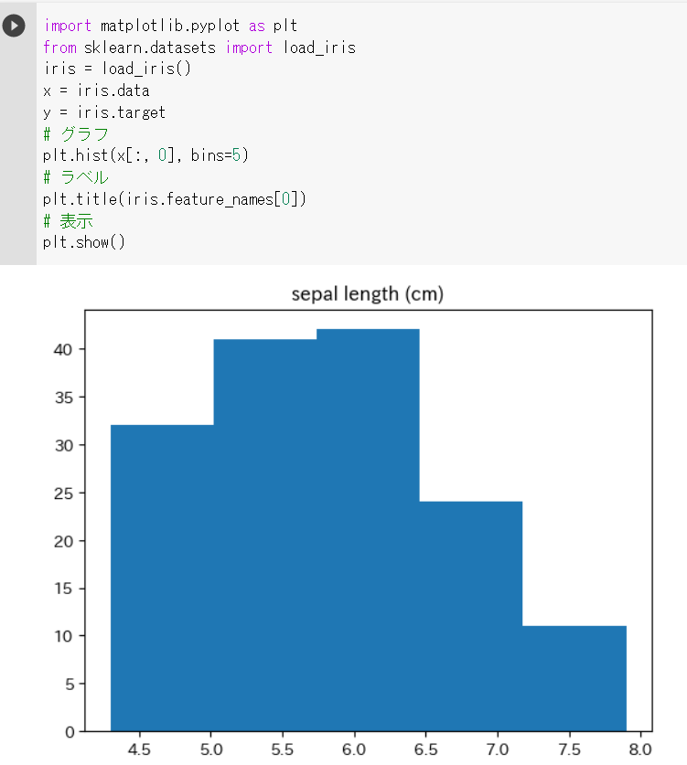
Iris データセットのヒストグラム（Google Colaboratory）

Slide 38
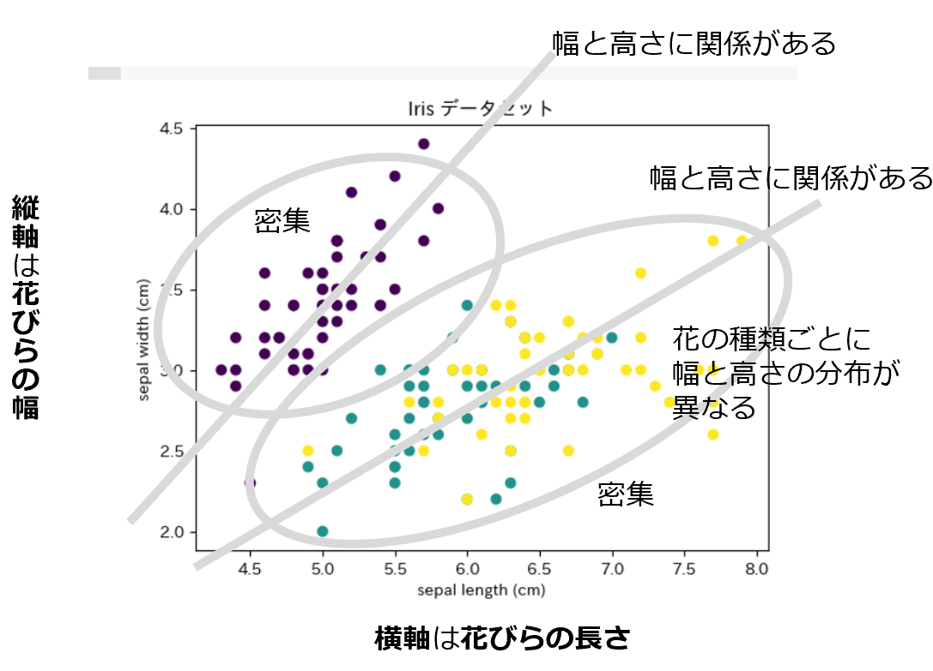
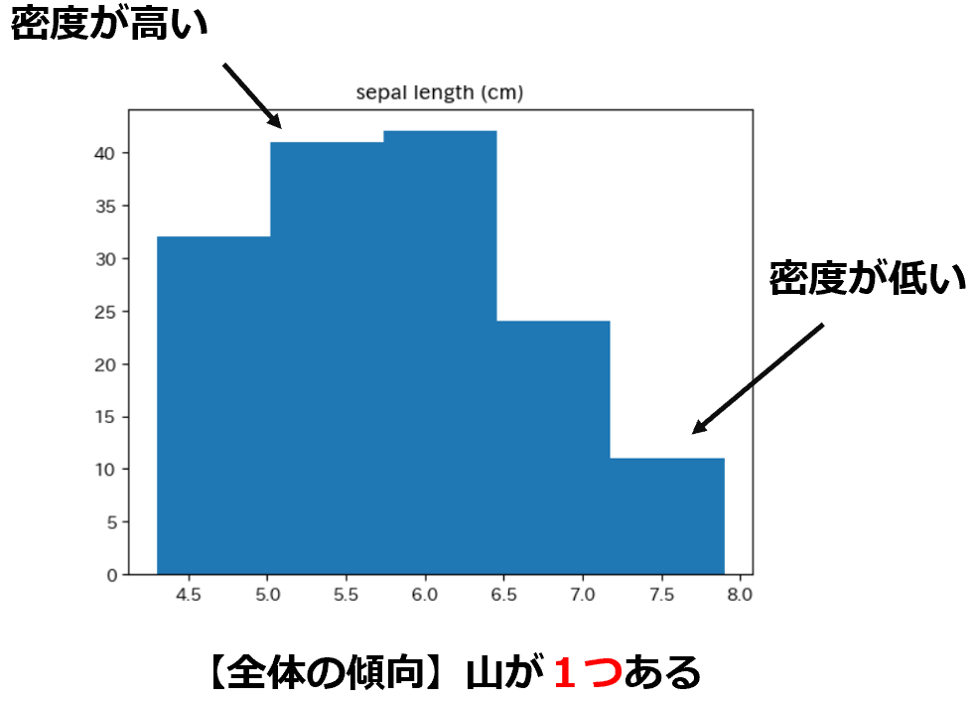
データサイエンス
データサイエンスは，データから正しい知見や結論を導くための学問
数式を使うこともあるが、それがデータサイエンスの全てではない
データから有益な情報を引き出すことが可能に。
大学生にとって、大切なスキル

Slide 39
まとめ
データサイエンスは、データから有益な情報を導き出すための学問
Python プログラミング言語は、豊富な機能があり、簡単な文法で扱えるなどの特徴がある。データサイエンス分野でも広く利用されている。
データサイエンスを理解し、実践的な経験を積むことは、将来の活躍に大いに役立つ。

